Slide 1
-Part1- 제1장 C 언어의 소개와 프로그램 작성 방법

Slide 2
학습목차
1.1 C언어란 무엇인가 ?
1.2 컴파일러란 무엇인가?
1.3 프로그램 작성 4단계- 이론 & 실습
1.4 C언어의 특징
1.5 C언어의 학습방식

Slide 3
1.1 C언어란 무엇인가? (1/2)
C언어란?
인간과 컴퓨터 사이의 의사소통을 위한 프로그래밍 언어
프로그래밍 언어의 종류
C언어 , C++언어, C#언어, Java언어 …
프로그램
프로그래밍 언어로 프로그래밍한 작업 결과
C프로그램, C++프로그램, C#프로그램, Java프로그램 …
프로그래머
프로그래밍을 하는 사람
C프로그래머, C++프로그래머, C#프로그래머, Java 프로그래머 …

Slide 4
1.1 C언어란 무엇인가? (2/2)
C언어의 탄생
누가 만들었나?
미국 AT&T사의 벨(Bell) 연구소의 연구원들이 만듦
켄톰슨, 데니스리치
왜 만들었나?
프로그램의 이식성을 높이기 위해…
ALGOL 60
CPL
BCPL
B
C

Slide 5
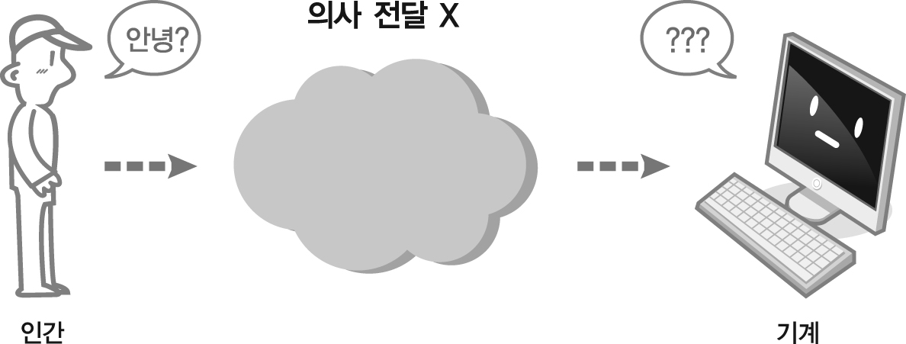
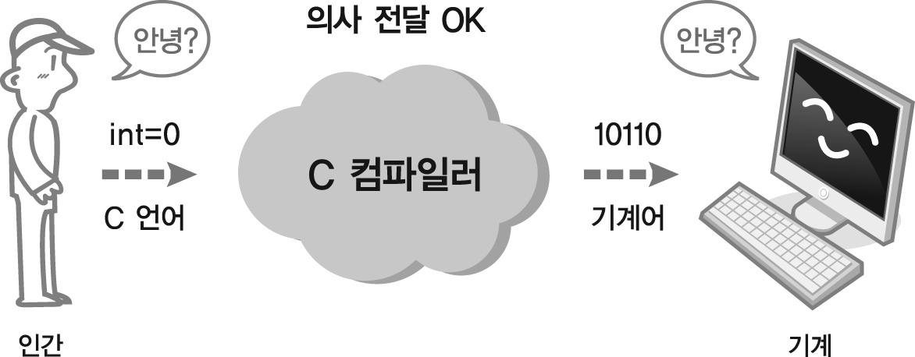
1.2 컴파일러란 무엇인가?
컴파일러란?
인간이 만든 프로그램을 기계가 이해 하도록 기계어로 변환하는 변환기
통역관의 역할
기계어란?
기계가 이해하는 2진 숫자(0과 1)로 작성된 언어

Slide 6
1.3 프로그램 작성 방법 4단계 – 이론 & 실습 (1/4)
프로그램 작성 방법 4 단계 - 이론
Step1
Step2
Step3
Step4
인간
컴파일러
링커
로더
①
④
⑦
⑩
③
⑥
⑨
프로그램
작성
컴파일
링크
로딩
②
⑤
⑧
⑪
소스파일 생성
.c
오브젝트 파일생성
.obj
실행파일 생성
.exe
실행
Notes:
이번 절에서는 프로그램 작성 방법 4단계에서 ‘이론’에 관하여 먼저 살펴보겠습니다.

Slide 7
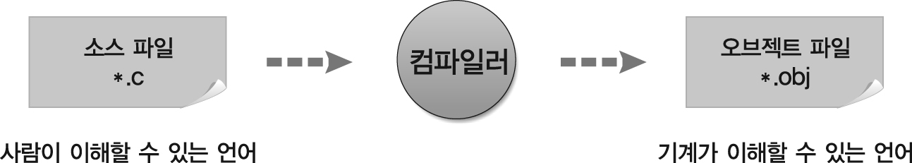
1.3 프로그램 작성 방법 4단계 – 이론 & 실습 (2/4)
프로그램 작성 방법 4 단계 – 이론
Step1
Step2
C언어로 프로그램 작성
소스 파일
*.c

Slide 8
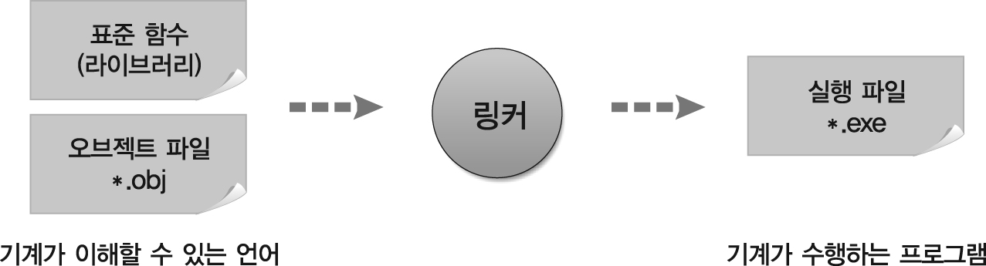
1.3 프로그램 작성 방법 4단계 – 이론 & 실습 (3/4)
프로그램 작성 방법 4 단계 – 이론
Step3

Slide 9
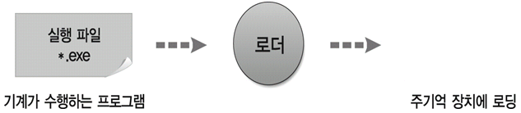

1.3 프로그램 작성 방법 4단계 – 이론 & 실습 (4/4)
프로그램 작성 방법 4 단계 – 이론
Step4
프로그램 작성 4단계
실행
프로그램
작성
*.c
컴파일
*.obj
링크
*.exe
실행

Slide 10
1.3 프로그램 작성 방법 4단계 – 이론 & 실습
프로그램 작성 방법 4 단계 – 실습
Step1
Step2
Step3
Step4
프로그램
작성
*.c
컴파일
*.obj
링크
*.exe
실행
Step1 ~ Step4 까지의 작업을 도와주는 소프트웨어를
‘통합 개발 소프트웨어’라고 한다.

Slide 11
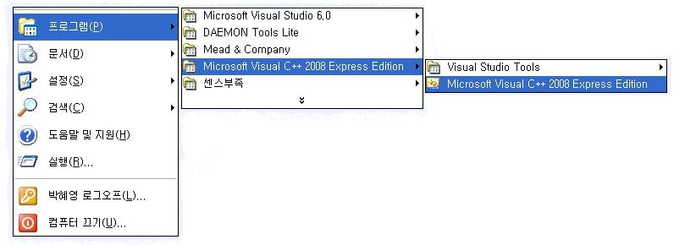
1.3 프로그램 작성 방법 4단계 실습 – Step0 (1/2)
통합 개발 소프트웨어 설치
Visual C++ 2008 Express Edition 설치
방법1: 프리렉(www.freelec.co.kr) 강의실의 ‘소스/강의교안’에서 다운로드
방법2: 교재의 부록 참조 (708페이지~720페이지 참고)해서 다운로드
Visual C++ 2008 Express Edition 실행

Slide 12
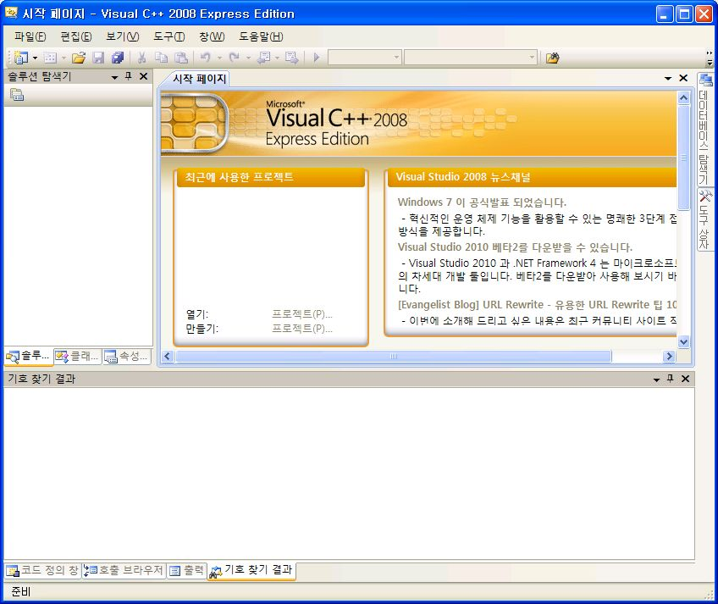
1.3 프로그램 작성 방법 4단계 실습 – Step0 (2/2)
Visual C++ 2008 Express Edition 실행

Slide 13
1.3 프로그램 작성 방법 4단계 – 이론 & 실습
프로그램 작성 방법 4 단계 – 실습
Step1
Step2
Step3
Step4
프로그램
작성
*.c
컴파일
*.obj
링크
*.exe
실행

Slide 14
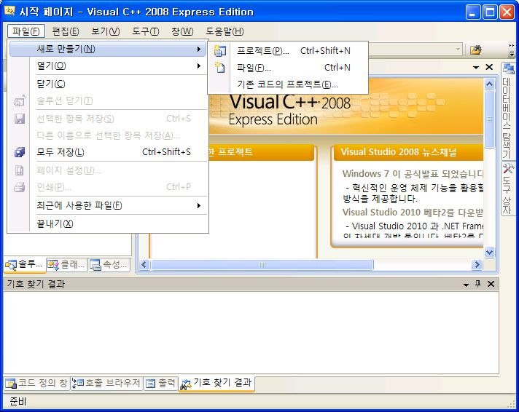
1.3 프로그램 작성 방법 4단계 실습 – Step1 (1/9)
프로그램 작성 단계 – 소스파일 (Hello.c)을 만들어 보자!

Slide 15
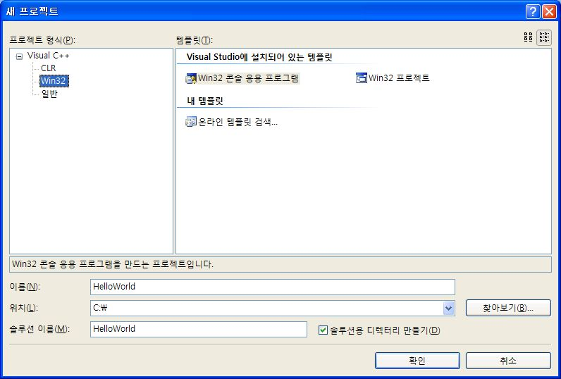
1.3 프로그램 작성 방법 4단계 실습 – Step1 (2/9)
프로그램 작성 단계 – 소스파일 (Hello.c)을 만들어 보자!

Slide 16
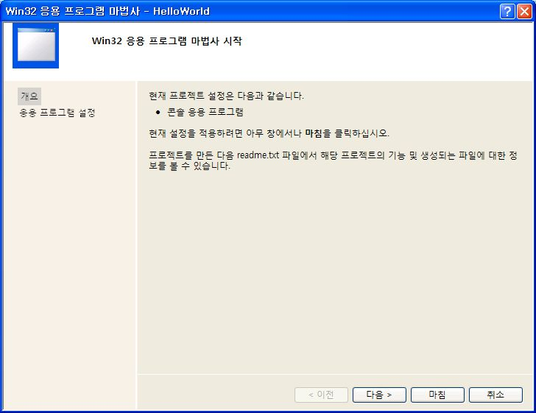
1.3 프로그램 작성 방법 4단계 실습 – Step1 (3/9)
프로그램 작성 단계 – 소스파일 (Hello.c)을 만들어 보자!

Slide 17
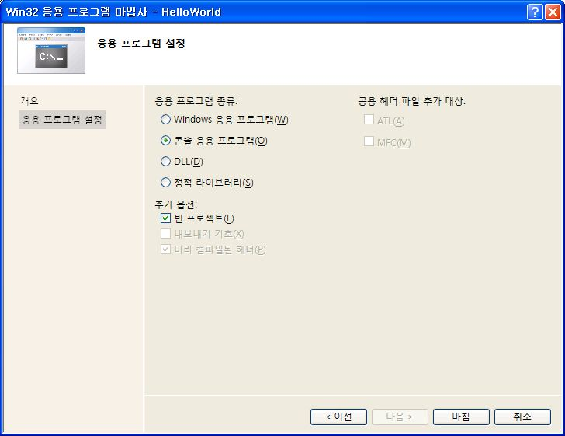
1.3 프로그램 작성 방법 4단계 실습 – Step1 (4/9)
프로그램 작성 단계 – 소스파일 (Hello.c)을 만들어 보자!
반드시
선택

Slide 18
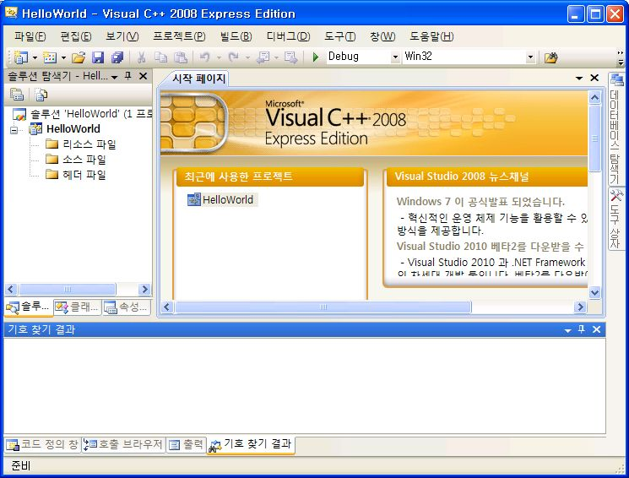
1.3 프로그램 작성 방법 4단계 실습 – Step1 (5/9)
프로그램 작성 단계 – 소스파일 (Hello.c)을 만들어 보자!

Slide 19
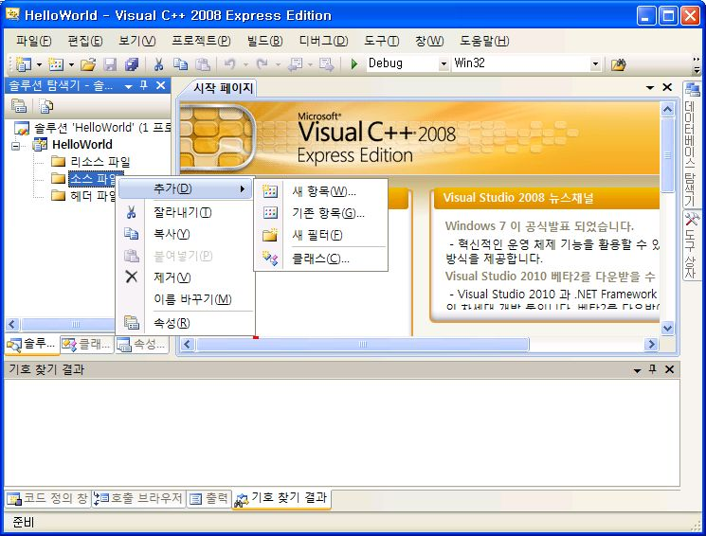
1.3 프로그램 작성 방법 4단계 실습 – Step1 (6/9)
프로그램 작성 단계 – 소스파일 (Hello.c)을 만들어 보자!

Slide 20
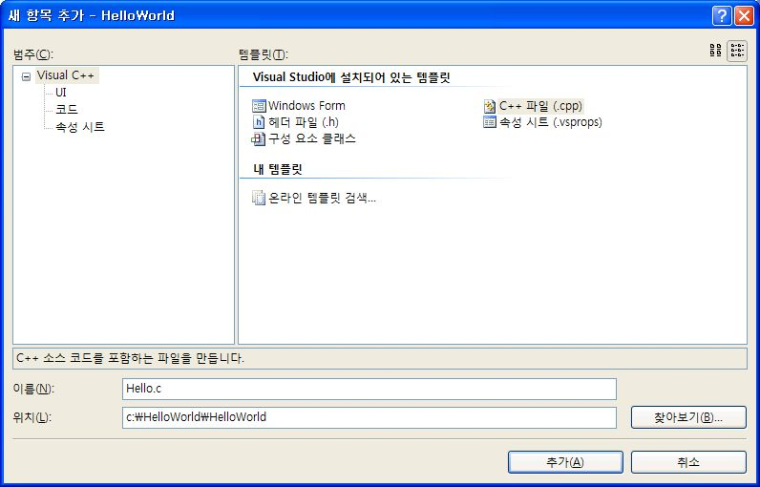
1.3 프로그램 작성 방법 4단계 실습 – Step1 (7/9)
프로그램 작성 단계 – 소스파일 (Hello.c)을 만들어 보자!
확장자 .c 를
반드시 입력

Slide 21
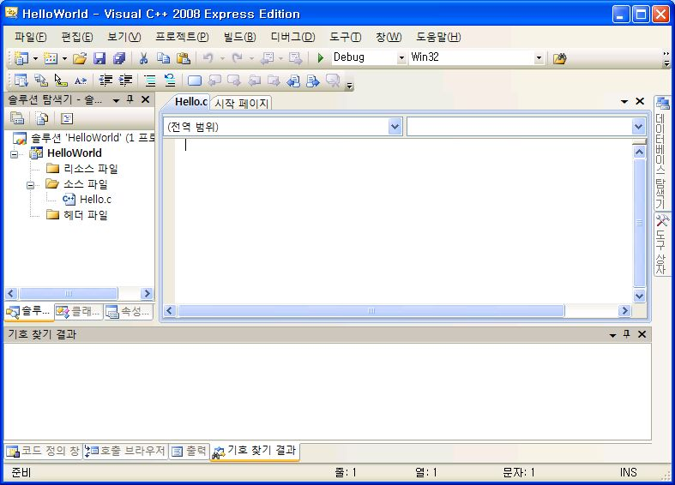
1.3 프로그램 작성 방법 4단계 실습 – Step1 (8/9)
프로그램 작성 단계 – 소스파일 (Hello.c)을 만들어 보자!
프로그램 작성 영역

Slide 22
1.3 프로그램 작성 방법 4단계 실습 – Step1 (9/9)
프로그램 작성 단계 – 소스파일 (Hello.c)을 만들어 보자!
#include<stdio.h>
int main(void)
{
printf("Hello C world \n");
return 0;
}
프로그램 작성 영역에 입력

Slide 23
1.3 프로그램 작성 방법 4단계 – 이론 & 실습
프로그램 작성 방법 4 단계 – 실습
Step1
Step2
Step3
Step4
프로그램
작성
*.c
컴파일
*.obj
링크
*.exe
실행

Slide 24
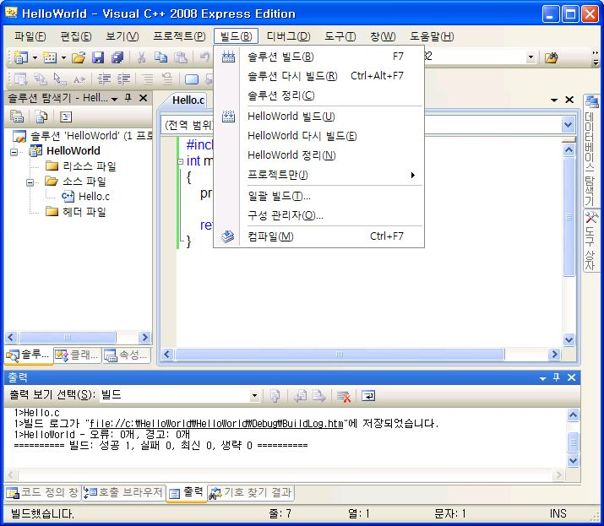
1.3 프로그램 작성 방법 4단계 실습 – Step2 (1/2)
컴파일 단계 – 오브젝트 파일 (Hello.obj)을 만들어 보자!

Slide 25
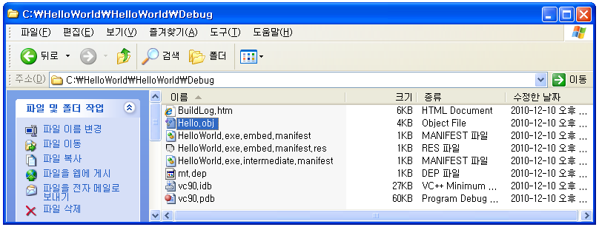
1.3 프로그램 작성 방법 4단계 실습 – Step2 (2/2)
컴파일 단계 – 오브젝트 파일 (Hello.obj)을 만들어 보자!
기계어 파일

Slide 26
1.3 프로그램 작성 방법 4단계 – 이론 & 실습
프로그램 작성 방법 4 단계 – 실습
Step1
Step2
Step3
Step4
프로그램
작성
*.c
컴파일
*.obj
링크
*.exe
실행

Slide 27
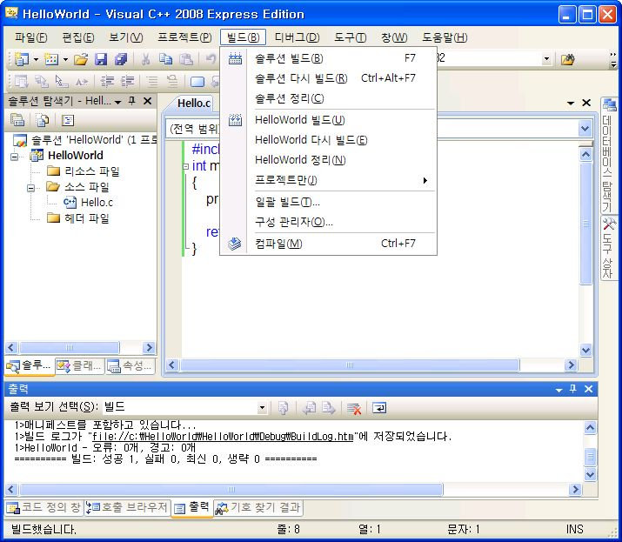
1.3 프로그램 작성 방법 4단계 실습 – Step3 (1/2)
링크 단계 – 실행 파일 (HelloWorld.exe)을 만들어 보자!

Slide 28
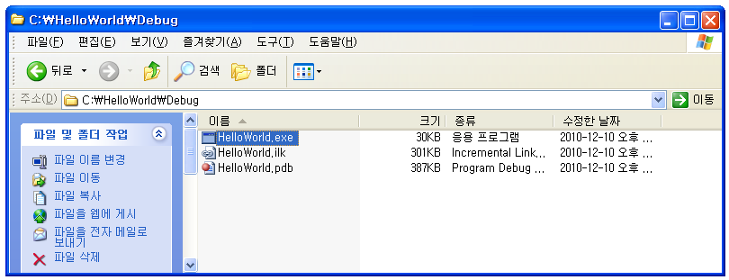
1.3 프로그램 작성 방법 4단계 실습 – Step3 (2/2)
링크 단계 – 실행 파일 (HelloWorld.exe)을 만들어 보자!

Slide 29
1.3 프로그램 작성 방법 4단계 – 이론 & 실습
프로그램 작성 방법 4 단계 – 실습
Step1
Step2
Step3
Step4
프로그램
작성
*.c
컴파일
*.obj
링크
*.exe
실행

Slide 30
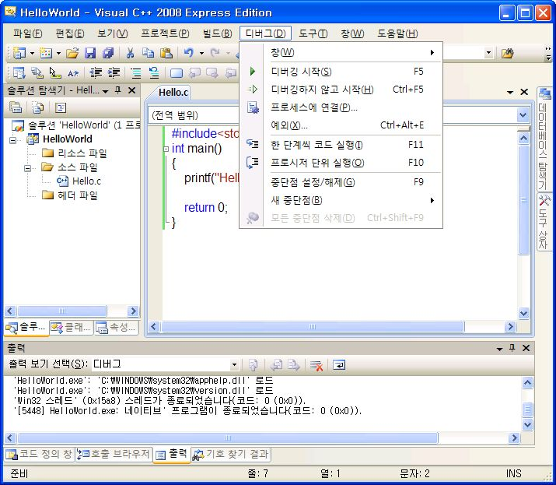
1.3 프로그램 작성 방법 4단계 실습 – Step4 (1/2)
실행 단계 – 실행 파일 (HelloWorld.exe)을 실행시키자!

Slide 31
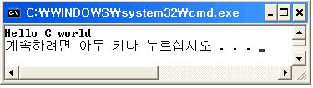
1.3 프로그램 작성 방법 4단계 실습 – Step4 (2/2)
실행 단계 – 실행 파일 (HelloWorld.exe)을 실행시키자!

Slide 32
1.4 C언어의 특징
이식성과 효율성이 높음
다른 프로그래밍 언어를 배우기에 좋음
지능형 서비스 로봇 제어
절차지향 언어

Slide 33
1.5 C언어의 학습 방식
1단계: 교재에 있는 코드를 분석
2단계: 분석된 내용을 통해 교재를 참고하지 않고 코드 작성
3단계: 나만의 코드 작성 후, 교재의 코드와 비교

Slide 34
공부한 내용 떠올리기
C언어의 의미와 C언어의 탄생
컴파일러란 무엇인가
프로그램 작성 방법 4단계의 이론
프로그램 작성 방법 4단계의 실습
C언어의 특징
C언어의 학습 방법

